Slide 1
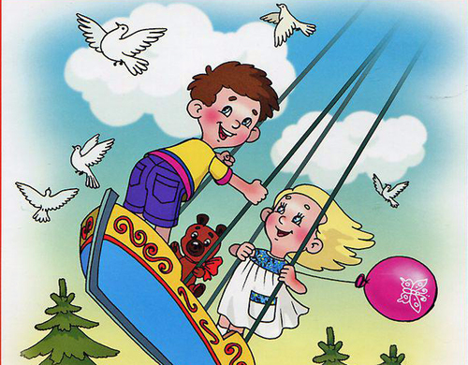
Выполнил Шакиров Булат,
ученик 4 «Г» класса
МБОУ СОШ №7 г. Туймазы

Slide 2
Фильм «Приключения Электроника» режиссёра Константина Бромберга с удовольствием смотрят дети и пересматривают взрослые.
Конечно, успех этого фильма держится не на одном саундтреке. Но песни, созданные Евгением Крылатовым и Юрием Энтиным, безусловно, важная часть и без того отличной кинокартины.
Когда Бромберг попросил Крылатова сочинить песни для фильма, тот поначалу отнекивался. Евгения Павловича слишком смущало слово «Электроник». «Я не электронный композитор» — оправдывался Крылатов, на что режиссёр парировал: «Я не требую обязательно электронной музыки. Пишите, что хотите».
Одним из пожеланий Бромберга было создание песни о детстве в духе модного тогда хита Александра Зацепина «Куда уходит детство» в исполнении Аллы Пугачёвой. С поставленной задачей поэт и композитор справились на все сто. «Крылатые качели» даже своей внутренней структурой напоминали Зацепинскую песню – тот же переливающийся куплет и взмывающий припев.
Правда, Энтин на свой текст смотрел достаточно скептически, так как по своей старой традиции, писать лирику не очень любил. «Это не моё», — говорил он Крылатову. — «Моё — это «Я с детства был послушным ребёнком золотушным…» («Песенка Ури»). Но Крылатов убеждал поэта, что тот себя недооценивает.

Slide 3
Е. Крылатов: «Когда я приступил к созданию песни, то мне не хватило строчек на запевы, а припев у Энтина был написан очень длинный. Мы доделывали эту песню в последний день и в последний час. Буквально в считанные минуты перед записью песни в студии Энтин придумал этот поэтический образ для припева про крылатые качели».
Сам образ родился у Энтина из детских воспоминаний о тайных проникновениях в парк аттракционов — ранней весной, когда он ещё не работал.
Как вспоминал Крылатов, работа над саундтреком к «Электронику» шла довольно легко. Никакого суперхита он в «Крылатых качелях» не видел и не выделял её из прочих песен фильма. А тут ещё ложку дёгтя неожиданно подкинул режиссёр. Послушав окончательную запись «Качелей» он помрачнел и в сердцах брякнул: «А песенка-то — полное дерьмо! Всего ожидал, но не такой гадости!». Песня показалось ему занудной и несовременной.
После телепремьеры «Приключений Электроника» в 1980 году киностудию просто завалили ворохом писем от поклонников картины. Большая их часть, закономерно, адресовалась исполнителям главных ролей — братьям Торсуевым. А вот второе место занимали восторженные письма к композитору.
Надо сказать, что саундтрек фильма был буквально напичкан отличными песнями.
Но, конечно, главным хитом были и остаются именно «Качели», которые полюбились и взрослым.

Slide 4
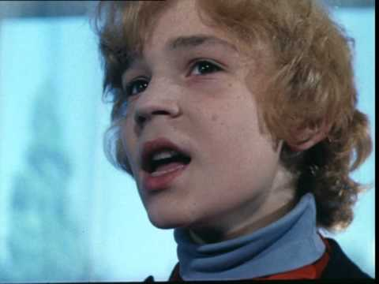
В юном месяце апреле В старом парке тает снег, И весёлые качели Начинают свой разбег. Позабыто всё на свете, Сердце замерло в груди, Только небо, только ветер, Только радость впереди. Только небо, только ветер, Только радость впереди. Взмывая выше ели, Не ведая преград, Крылатые качели Летят, летят, летят. Крылатые качели Летят, летят, летят.

Slide 5
Детство кончится когда-то, Ведь оно не навсегда, Станут взрослыми ребята, Разлетятся кто куда. А пока мы только дети, Нам расти ещё расти, Только небо, только ветер, Только радость впереди. Только небо, только ветер, Только радость впереди. Взмывая выше ели, Не ведая преград, Крылатые качели Летят, летят, летят. Крылатые качели Летят, летят, летят.
Шар земной быстрей кружится От весенней кутерьмы, И поют над нами птицы, И поём, как птицы, мы. Позабыто всё на свете, Сердце замерло в груди, Только небо, только ветер, Только радость впереди. Только небо, только ветер, Только радость впереди. Взмывая выше ели, Не ведая преград, Крылатые качели Летят, летят, летят. Крылатые качели Летят, летят, летят.

Slide 6
